Slide 1
Platón
Fedón, República V, VI y VII

Slide 2
Fedón
Relata las últimas horas de Sócrates antes de su ejecución. (circa 399 a.C.)
Obra de madurez, se combinan la reflexión metafísica, ética y la práctica de la filosofía como preparación para la muerte.
El tema central trata sobre la inmortalidad del alma

Slide 3
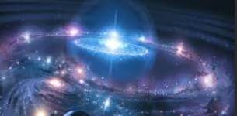
Fedón
4 argumentos sobre la inmortalidad del alma
El ciclo de los contrarios (argumento cíclico):
La vida surge de la muerte y la muerte de la vida. Así como el dormir y el despertar se suceden, los vivos provienen de los muertos, lo que implica que las almas continúan existiendo.

Slide 4

Fedón
4 argumentos sobre la inmortalidad del alma
La teoría de la reminiscencia (anamnesis):
El conocimiento es recuerdo. El alma debe haber existido antes del nacimiento para poseer las Ideas (Belleza, Bien, Justicia) que recordamos en la vida. Esto prueba su preexistencia.

Slide 5

Fedón
4 argumentos sobre la inmortalidad del alma
La simplicidad del alma:
El alma es simple e indivisible, a diferencia del cuerpo que es compuesto y corruptible. Lo simple no puede desintegrarse, por lo que el alma es inmortal.

Slide 6
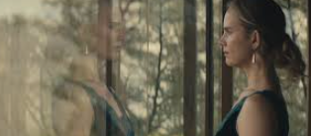
Fedón
4 argumentos sobre la inmortalidad del alma
La afinidad con lo invisible:
El alma se asemeja a lo invisible y eterno, mientras que el cuerpo pertenece al mundo visible y perecedero. Por ello, el alma sobrevive a la muerte

Slide 7
Fedón
Para Sócrates, dedicarse a la filosofía es aprender a no temer no morir.
La filosofía es un ejercicio de separación del alma respecto del cuerpo.
La filosofía purifica el alma, le aleja de los engaños de los sentidos y le aproxima a la verdad.

Slide 8
Fedón
Sócrates sostiene que la vida le pertenece a los dioses, y por ello no debemos privarnos de ella voluntariamente.
La muerte libera al alma.
El diálogo culmina con Sócrates bebiendo la cicuta, animando a sus amigos a cultivar la filosofía.

Slide 9
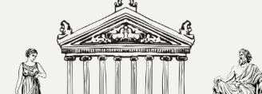
La república

Slide 10
La república
Justicia
Estructura del estado ideal (Kallípolis)
La importancia de la educación
Filosofía como guía para la vida política y moral
10 libros
Prota-agonista: Sócrates
Crisis política después de la guerra del Peloponeso
Crítica a la democracia ateniense que condenó a Sócrates

Slide 11
La república
Libro | Idea
1 | Debate inicial sobre la justicia con Céfalo, Polemarco y Trasímaco.
2 | Glaucón y Adimanto cuestionan la justicia; surge la idea del Estado ideal.
3 | Educación de los guardianes (música, gimnasia, censura de mitos).
4 | Analogía entre la ciudad y el alma; felicidad colectiva sobre la individual.
5 | Papel de las mujeres y comunidad de bienes; anticipa formas de gobierno.
6 | Defensa del filósofo como gobernante; alegoría del sol y la línea.
7 | Mito de la caverna: el filósofo guía hacia el conocimiento.
8 | Crítica a las formas de gobierno (timocracia, oligarquía, democracia, tiranía).
9
10 | Reflexión sobre el arte, el alma y la inmortalidad.

Slide 12
La república
La justicia no es conveniencia, ni fuerza.
La justicia es armonía entre partes del alma y clases sociales.
El estado ideal se divide en tres partes: gobernantes filósofos, guardianes y productores)
La educación es fundamental para formar gobernantes sabios.
El mundo sensible es imperfecto, la verdad se encuentra en las ideas.
Mito de la caverna como metáfora del conocimiento

Slide 13



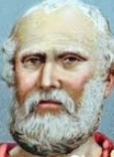
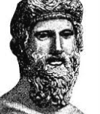
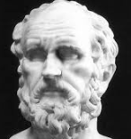
La república
Sócrates Céfalo Polemarco
Trasímaco Glaucón Adimanto
Busca definir Visión tradicional de justicia (distributiva)
Justicia
Sofista: Justicia hermanos de Platón: La justicia es deseable
Lo que conviene por sí misma.
Al mas fuerte

